Slide 1
DORADZTWO ZAWODOWE
Klasy 8
Zajęcia 1

Slide 2
ANKIETA
8a: ankieta 8a
8b: ankieta 8b

Slide 3
SYSTEM EDUKACJI
https://wordwall.net/pl/resource/2045626/doradztwo-zawodowe/system-edukacji-w-polsce

Slide 5
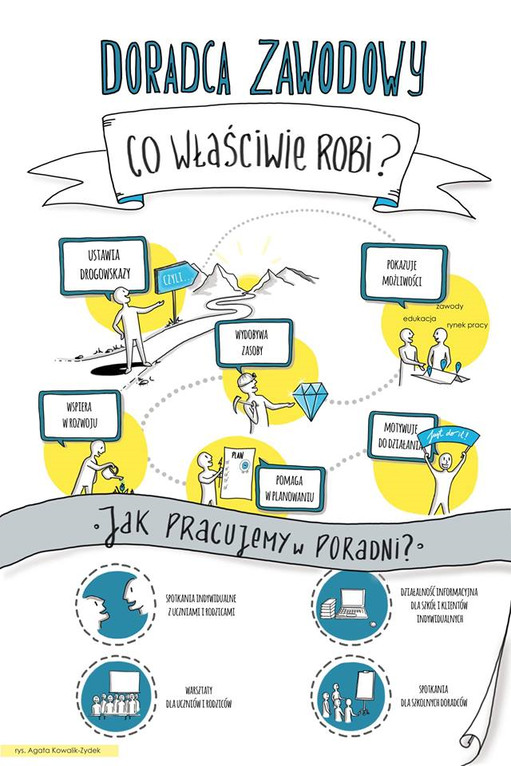
Agnieszka Dobbek- Szuta
Psycholog, doradca zawodowy
PPP nr 24
ul. Rzeczpospolitej 14
Tel. 22 858 20 29

Slide 6
POMAGAMY W WYBORZE SZKOŁY
www.edukacja.warszawa.pl : informator o szkołach, harmonogram działań oraz informacje o zapisach, dni otwarte
www.otouczelnie.pl : wyszukiwarka liceów i techników
www.wybieramszkole.pl : wyszukiwarka szkół, harmonogram
www.sp169.edupage.org : doradztwo zawodowe, filmiki z dni otwartych szkół średnich, materiały do samopoznania
www.mapakarier.org : miasto zawodów

Slide 8
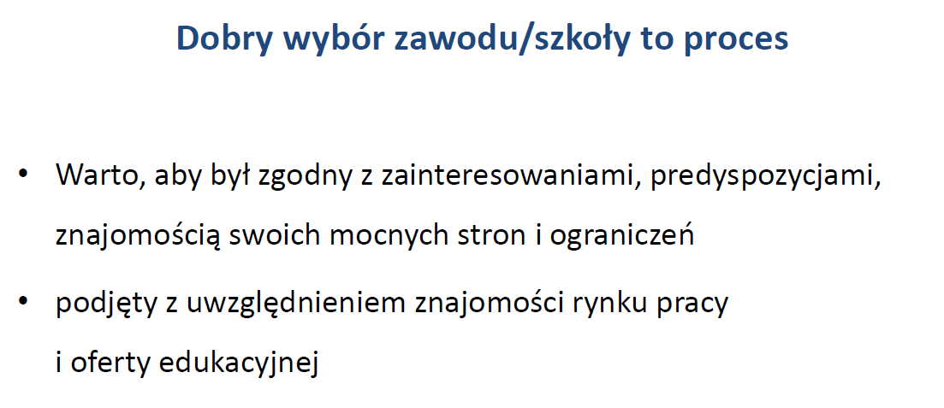

Slide 11
(164) „Aktualna sytuacja i prognozy zmian rynku pracy” - Monika Fedorczuk, Ekspert Rynku Pracy - YouTube
https://www.youtube.com/watch?v=xSSZ62r4lok

Slide 13
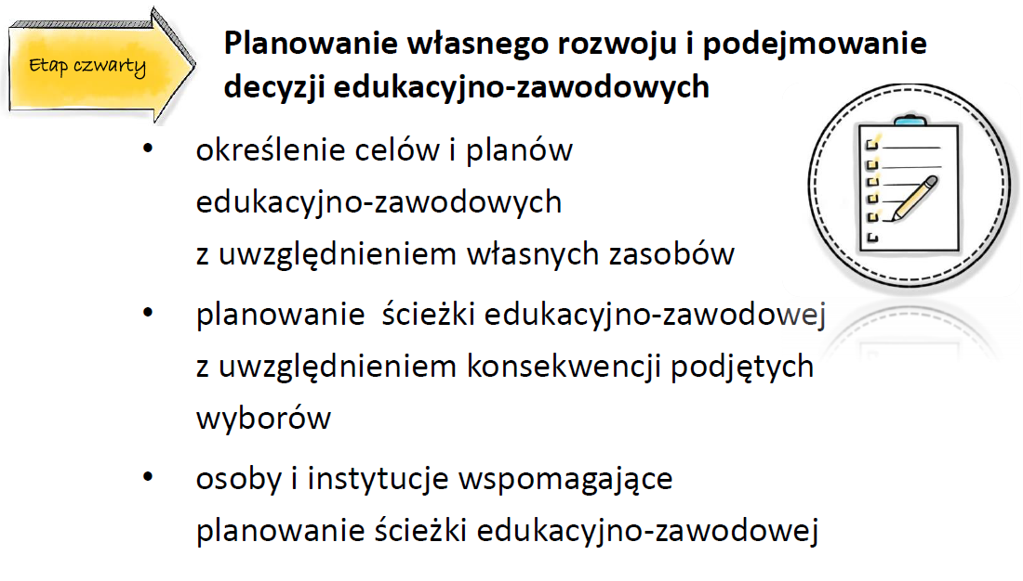

Slide 14
ĆWICZENIE
- plan kariery zawodowej
https://www.youtube.com/watch?v=rYX6jd-nZVo

Slide 15
EGZAMIN ÓSMOKLASISTY
https://www.youtube.com/watch?v=V_6SCTOq6kM

Slide 16
WYMIEŃ 3 ZAWODY:
3 zawody

Slide 17
QUIZ- ZAWODY PRZYSZŁOŚCI
zawody przyszłości
https://www.online-stopwatch.com/eggtimer-countdown/full-screen/

